Slide 1
世界の旅行事情
北米とカリブ海

Slide 10
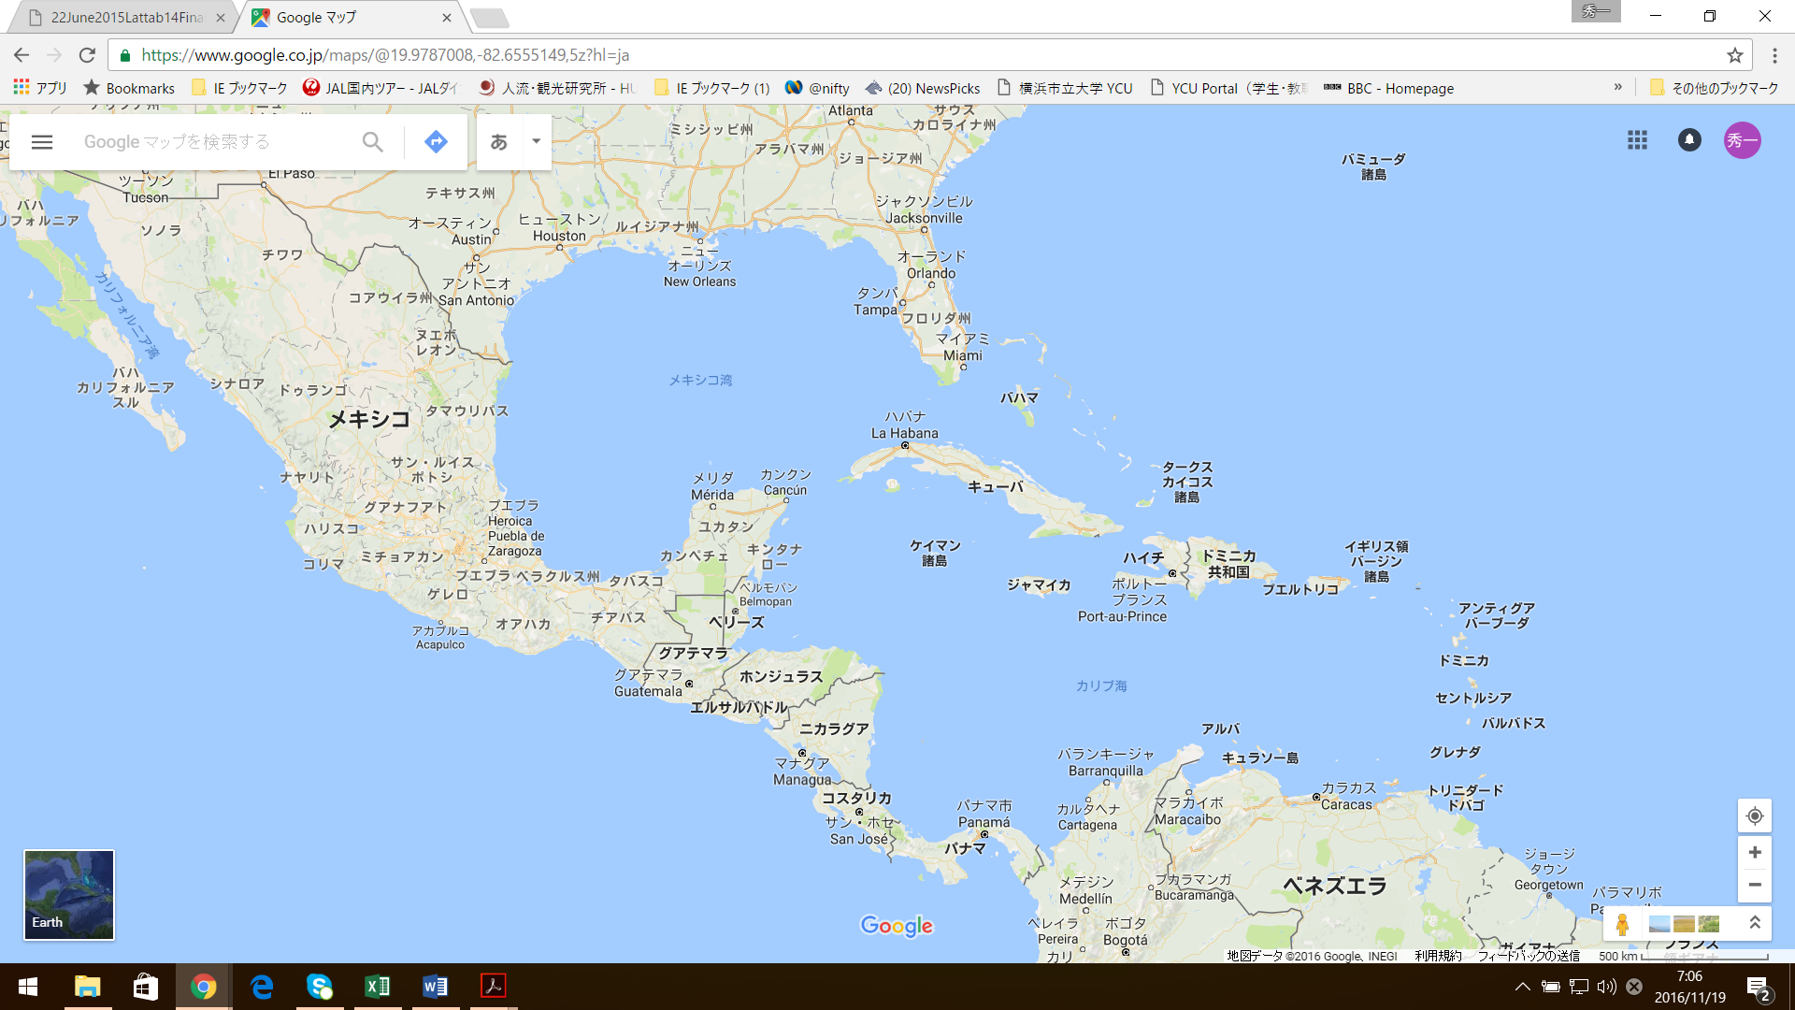

Slide 11
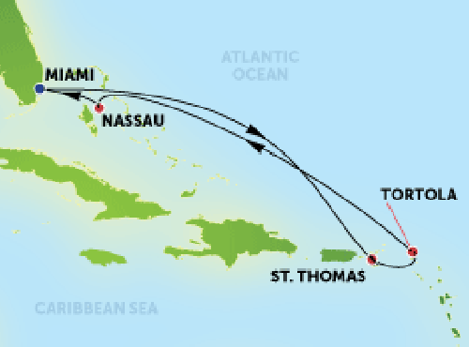

Slide 12
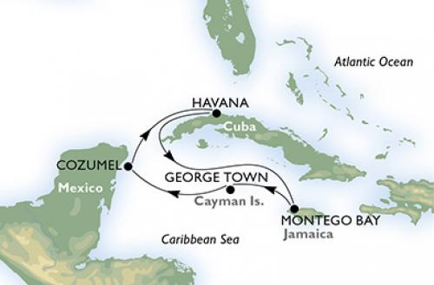

Slide 13
